Slide 1
A II REPÚBLICA
CONSTITUCIÓN DE 1931

Slide 2
INTRODUCCIÓN
Esperanzas de cambio
Diversidade política
Oposición
  Dereita
  Esquerda

Slide 3
CONTEXTO HISTÓRICO
Período de entreguerras:
  IGM
  Crecemento dos Estados Unidos
  Crack do 1929
  Ascenso dos fascismos: Italia e Alemaña
  Influencia da Revolución Bolchevique

Slide 4
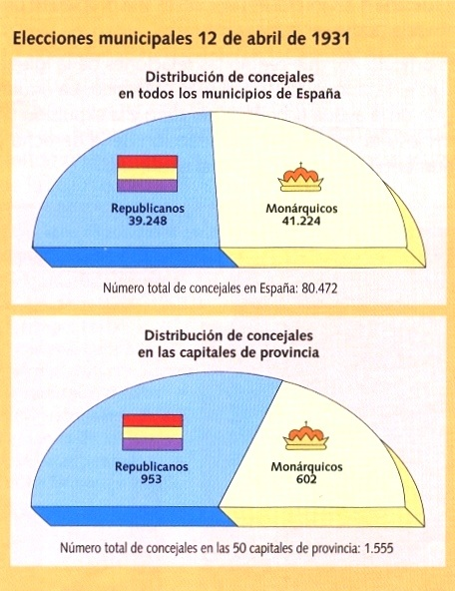

Slide 5
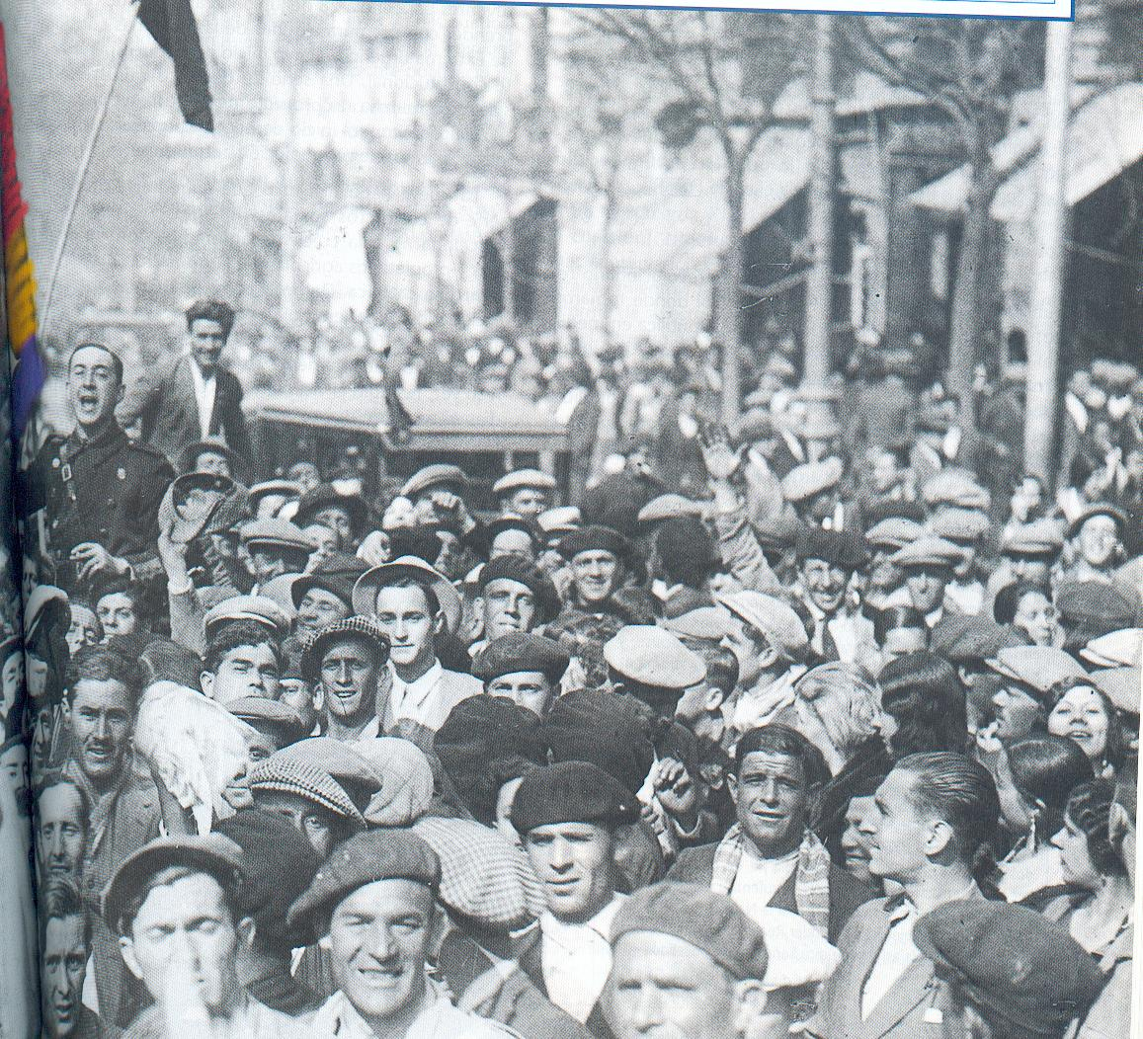

Slide 6
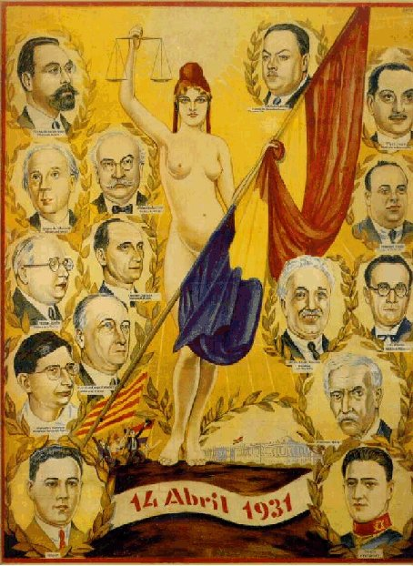

Slide 7
Fases da Segunda República
II Republica
1931
Goberno Provisional
1931-1933
Bienio Progresista
1936
Fronte Popular
1933-1936
Bienio Conservador

Slide 8
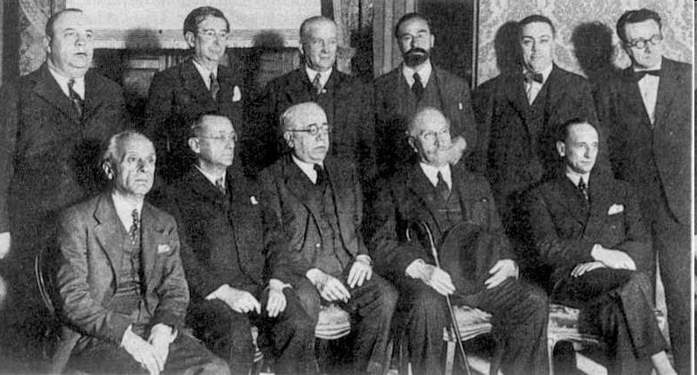
A Proclamación da República. O Goberno Provisional. Constitución de 1931
-En Xuño de 1931 convocanse elecciones. Saindo vencedor unha coalición de Socialistas e Republicanos.
Despois de tres meses de debate se aprobase a constitución de 1931
O Goberno Provisional;
Formado por socialistas, republicanos, catalanistas de esquerda.
Inicia unha serie de Reformas:
Políticas:
Instaura un goberno autonómico en Cataluña
Sociais:
Instaura as 8 H Laborais
-Reforma educativa
-Lei do Divorcio

Slide 9
FORMACIÓN DO GOBERNO PROVISIONAL
    Dereita liberal republicana (Miguel Maura e Alcalá Zamora)
    Republicanos de esquerda (Azaña e Marcelino Domingo)
    Republicanos radicais (Alexandro Lerroux, Martínez Barrio)
    Socialistas (Largo Caballero, Prieto e Fernando de los Ríos)
    Nacionalistas cataláns (Nicolau d´Olwer)
    Sectores republicanos galeguistas (Casares Quiroga).

Slide 10
Partidos e sindicatos na Segunda República
Radical-socialistas (M. Domingo)
Acción Republicana (M. Azaña)
ORGA (galeguistas como Casares Quiroga)
ERC (L. Companys, F. Macià)
Republicanos (reformistas)
son
PSOE
con
Socialdemócratas (J. Besteiro, I. Prieto)
Revolucionarios (Largo Caballero, UGT)
Esquerdas
Comunistas
PCE (prosoviéticos)
POUM (antisoviéticos)
Anarquistas
Trentistas (anarcosindicalistas, como Pestaña)
FAI (insurreccionalistas, como Durruti, Ascaso y García Oliver)
Dereita republicana
Partido Radical (Lerroux)
Dereita Liberal Republicana (Alcalá Zamora)
Conservadores e católicos
Partido Agrario
Partido Liberal Demócrata
CEDA (J.Mª. Gil Robles)
Lliga Rexionalista
PNV
Dereitas
Monárquicos
Acción Española
Renovación Española (Calvo Sotelo)
Comunión Tradicionalista (carlistas)
Fascistas
JONS
Falange

Slide 11
Actuacións do Goberno Provisional
Convocatoria a cortes constituintes
28 de xuño de 1931
Decretos
Proxecto de reforma agraria
Reforma do exército
Negociacións cos Nacionalistas

Slide 12
PRIMEIROS CONFLICTOS
PROVOCADA POR SECTORES PARTIDARIOS DE
CAMBIOS RADICAIS
TENSIÓN SOCIAL
FOLGAS
TERRATENENTES, POLA REFORMA AGRARIA
PATRONOS, POLAS
REFORMAS LABORAIS
OPOSICIÓN AO GOBERNO
DE DISTINTOS SECTORES
IGREXA, POLO LAICISMO
NO ENSINO E POLO ABANDONO
DA FINANCIACIÓN DA IGREXA CATÓLICA

Slide 13
PRIMEIROS CONFLICTOS
REFLEXO DO ANTICLERICALISMO
RADICALIZADO POLA OPOSICIÓN DA
IGLESIA Á REPÚBLICA
QUEIMA DE CONVENTOS
DESPRESTIXIO DUN GOBERNO QUE
INTENTA EVITAR OS DISTURBIOS

Slide 14

ELECCIONS XERAIS XUÑO 1931
  Convocatoria eleccións xerais para xuño
    Vitoria coalición republicano-socialista
    Cambio no panorama político Español

Slide 15
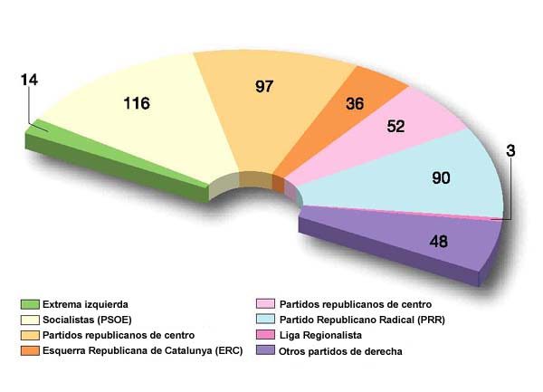
ELECCIÓNS DE 1931

Slide 16
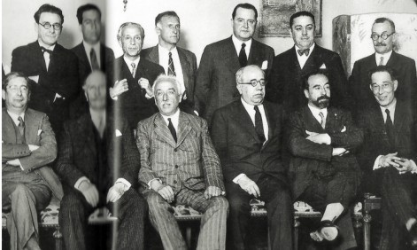
GOBERNO PROVISONAL
Composición das Cortes Constituintes

Slide 17
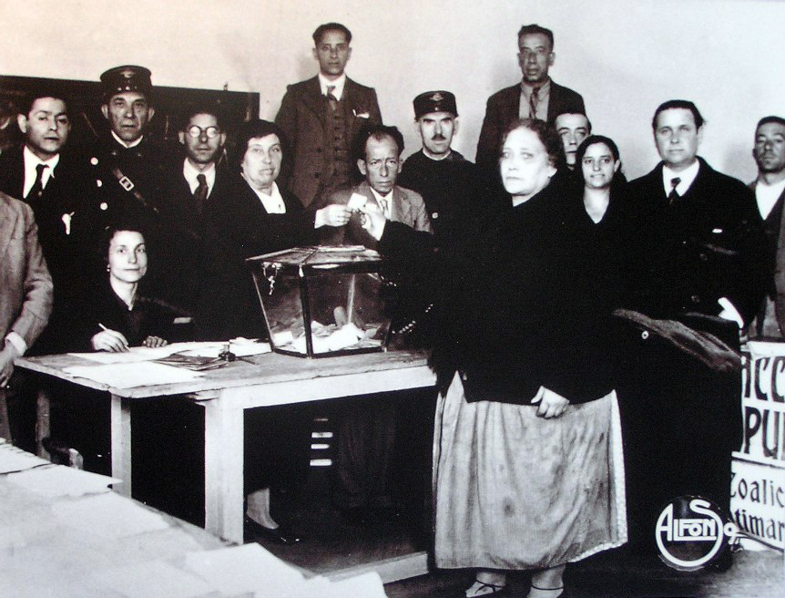
VOTO FEMENINO

Slide 18
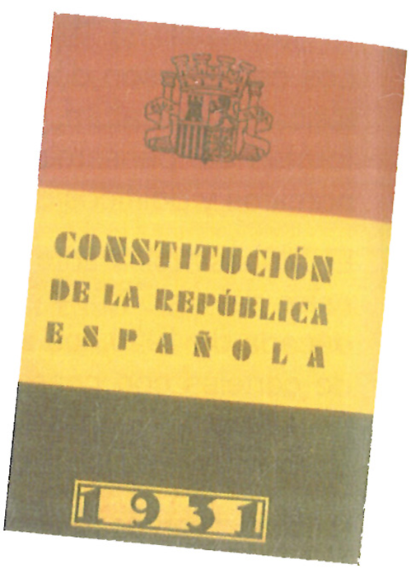
CONSTITUCIÓN DE 1931
  Carácter democrático
  Progresista
  Definía ao Estado Español como “unha República de traballadores de todalas clases”
  Resaltar a súa vontade popular.

Slide 19
CARACTERÍSTICAS DA CONSTITUCIÓN
    O poder lexislativo residía plenamente nas Cortes, constituidas por unha sola cámara
    O executivo recaía no Consello de Ministros e no presidente da República
    O poder xudicial confiabase a unhos xueces independientes;
    Nacionalizan os servicios públicos
    Amplia declaración de dereitos e liberdades,
    Establecía o voto desde os 23 años e por primera vez votan as mulleres.
    Aceptabase a posibilidade de constituir gobernos autónomos en algunhas rexións;

Slide 20

    Separación da Igrexa i Estado, reconocía se o matrimonio civil e o divorcio.
    Tamén expresaba a igualdade de todolos ciudadáns ante o dereito á educación e o traballo.

Slide 21
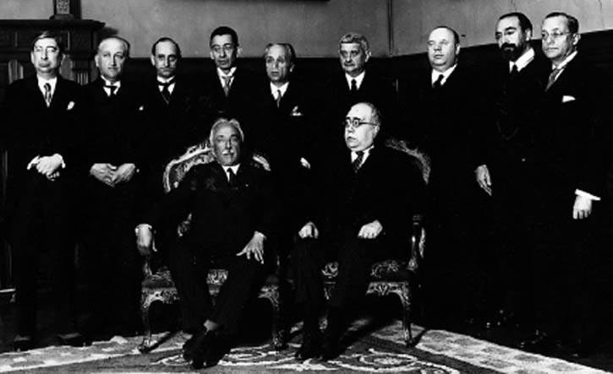
O Bienio Reformista 1931-1933
As mesmas persoas que ocuparon cargos importantes no Goberno Provisional
Salvo republicanos de Dereitas: Lerroux
Continúa a Reforma educativa
Reforma militar: peche da academia de Zaragoza
Continúa aReforma Agraria
Creación do IRA
Polémica dende a esquerda e dereita

Slide 22
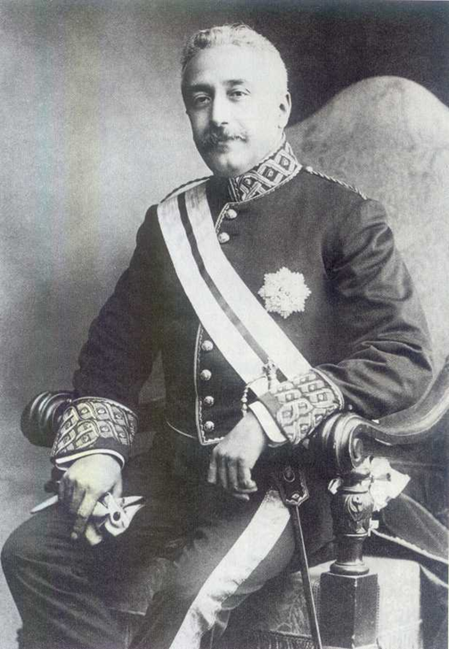
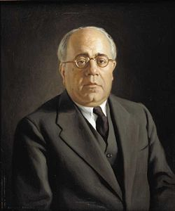
O BIENIO REFORMISTA
O BIENIO REFORMISTA (1931-1933).
  Xefe do Estado: Alcalá Zamora
  Xefe do Goberno: Manuel Azaña
  (coalición esquerdas e socialistas)

Slide 23
PROGRAMA DE REFORMAS
    Reforma do exército
      Reducción efectivos militares
      Fin macrocefalia
      Supeditación dos tribunais militares aos civis, fidelidade ao réxime.
      Reducción unidades
      Modernización.
      Remodelación das escolas militares (Supresión da de Zaragoza)

Slide 24
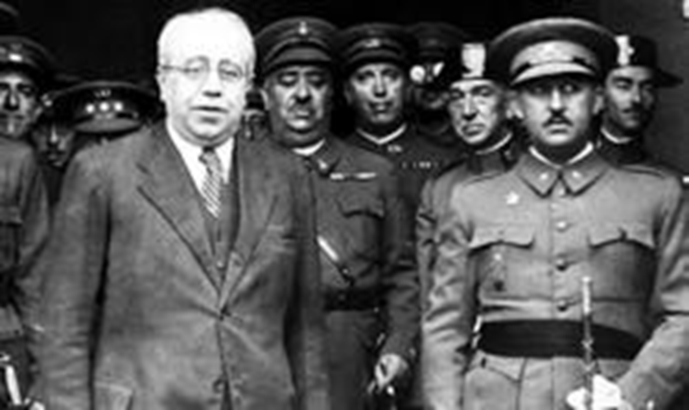
PROGRAMA DE REFORMAS
Reforma do exército
Ben planificada pero non acada os seus obxectivos:
Número de oficias retirados menos do esperado
Disminución de orzamentos dificulta a modernización.
Tomada polos africanistas
como unha agresión en
toda regra que xenerará
movementos conspirativos

Slide 25
PROGRAMA DE REFORMAS
    A Reforma da Igrexa.
      Limitar a influencia da Igrexa
      Secularizar a vida social
      A Constitución, estipulou:
        Non confesionalidade do Estado
        Libertade de cultos
        Supresión do presuposto ao culto e clero
        Limitación da posesión de bens ás ordes relixiosas.
        Permítese o divorcio e o matrimonio civil.

Slide 26

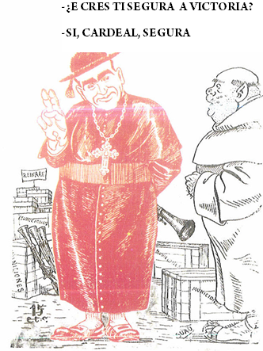
Disolucíon da compañía de Xesús i encautación dos seus bens
A lei de congregacións limita a posesión de bens ás ordes relixiosas.
A reforma relixiosa sería continua fonte de problemas xa que os católicos consideraban esta medida unha agresión á relixión.
A xerarquía eclesiástica posicionouse en contra da república
Expulsión do cardeal Segura
Queima de conventos e igrexas

Slide 27
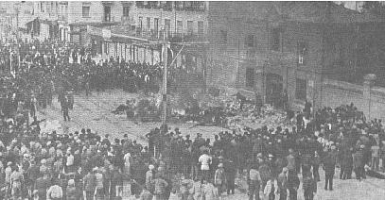
QUEIMA DE CONVENTOS

Slide 28
PROGRAMA DE REFORMAS
    Reforma Agraria.
      Lei de Reforma Agraria, 1932
      Mellorar a situación dos campesinos
      Poñer fin ao atraso de gran parte da agricultura española.

Slide 29
PROGRAMA DE REFORMAS
Decretos iniciais
Protexer xornaleiros e arrendatarios
Prohíbese poñer fin aos arrendamentos.
Xornada laboral de oito horas
Salario mínimo
Obriga de por en cultivo terras aptas
Lei de reforma agraria
Expropiación latifundios e asentamento xornaleiros
Expropiación sen indemnización terras nobres
Con indemnización as cultivadas deficientemente, falta regadío, etc.
A Lei será aplicada polo instituto de reforma agraria (IRA)

Slide 30
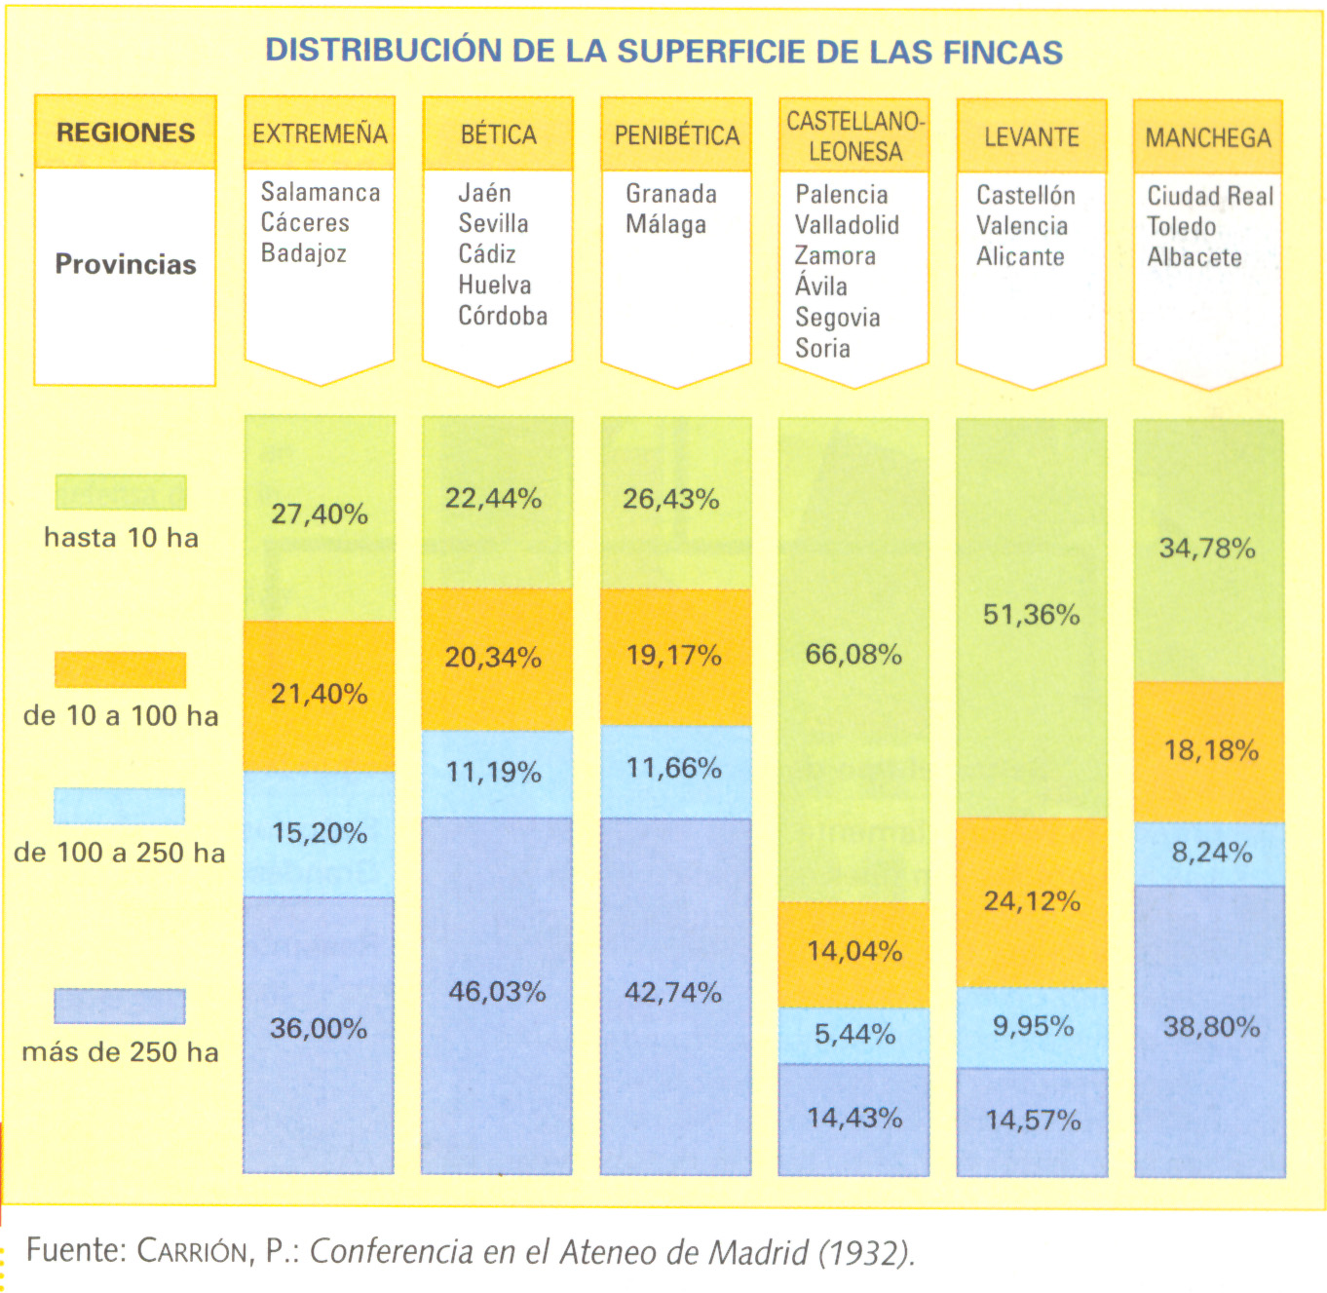
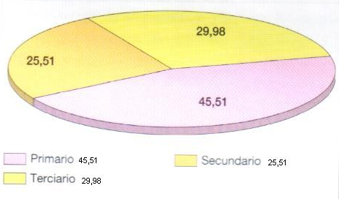
PROGRAMA DE REFORMAS
Población activa por sectores en 1931 (%)

Slide 31
A REFORMA AGRARIA
PROBLEMAS:
Tratábase de modernizar á agricultura non de colectivizar.
Resultados bastante limitados:
Expropianse menos hectareas das pevistas e aséntanse menos colonos
Complexidade da lei
Falta de recursos económicos para as indemnizacións.
Consecuencia:
Descontento dos grandes propietarios (en contra da republica)
Campesiños decepcionados revoltas contra a república.

Slide 32
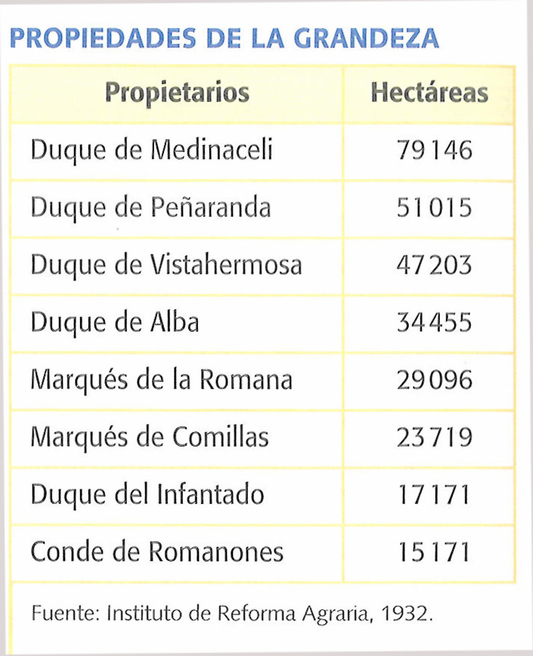
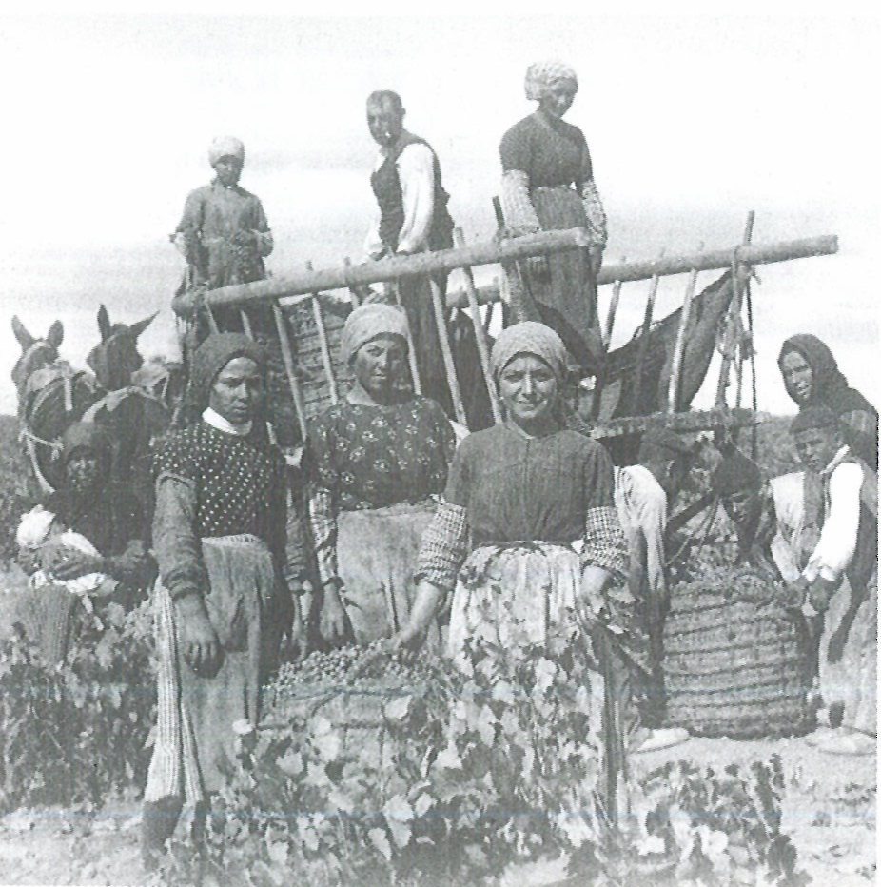
PROGRAMA DE REFORMAS
Proiedades dos Grandes

Slide 33
PROGRAMA DE REFORMAS
    Reforma do Estado centralista (as autonomías).
    Vai a permitir que rexións con sentimento nacionalista teñan un goberno propio.
      Estatuto Catalán, 1932:
      O 14 de abril de 1931 Maciá, proclama a república de Cataluña, pero dará marcha atrás trala negociación co goberno provisional.
      Estatuto de Nuria aprobado polo 99% de votos afirmativos.
      Discusión do Estatuto no parlamento español en agosto de 1931
      Reticencias da dereita e finalmente aprobado en 1932.
      Recortes respecto ao Estatuto de Nuria en economia, cultura, educación.
      Eleccións as gaña ERC , Maciá primeiro presidente.

Slide 34
PROGRAMA DE REFORMAS
Proxecto estatuto vasco, 1936
Carlistas e PNV aproban un proxecto de Estatuto en 1931.
Oposición de republicanos e socialistas por cosideralo moi confesional, e pouco democrático.
O Carlismo farase antiautonomista
O PNV achegase ás forzas republicanas
1936 apróbase o Estatuto con apoios de PNV, republicanos e socislistas
Aguirre elexido Lehendakari
Galicia
O 28 de xuño de 1936 plebiscítase o Estatuto de autonomía de Galicia.
Aprobado por inmensa maioría non vai a entrar en vigor debido ó estoupido da guerra

Slide 35
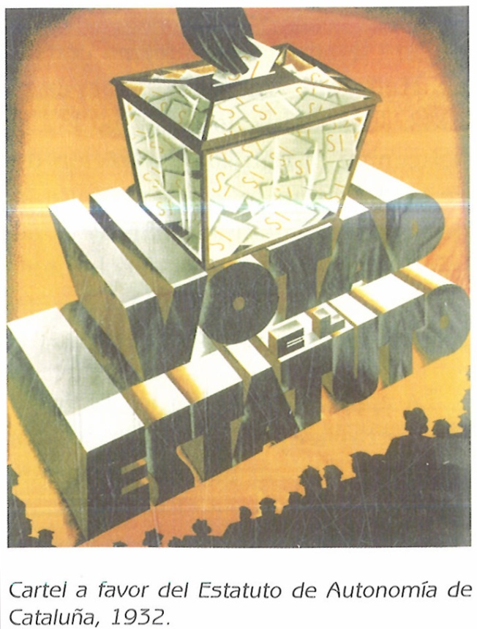
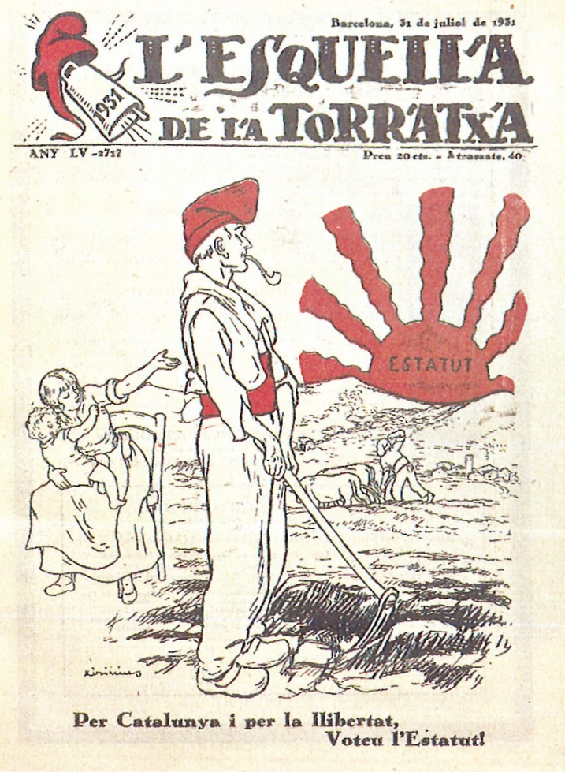
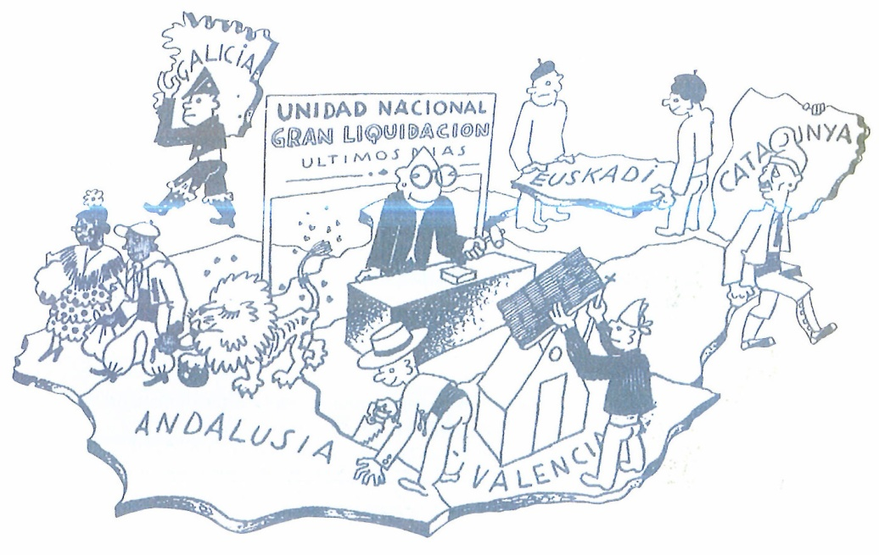
Caricatura sobre o «perigro de desintegración de España» no El Be Negre (1934)

Slide 36
PROGRAMA DE REFORMAS
    Reformas sociais.
      Lexislación laboral que promove a igualdade das condicións laborais
      Lei de Contratos de Traballo(negociación colectiva)
      Seguros sociais
      Reducción da xornada laboral (40 horas semanais)
      Aumentos salariais
      Xurados mixtos labor de arbitraxe en caso de desacordo.
      Maior presencia dos sindicatos agrícolas na contratación das labores do campo.

Slide 37
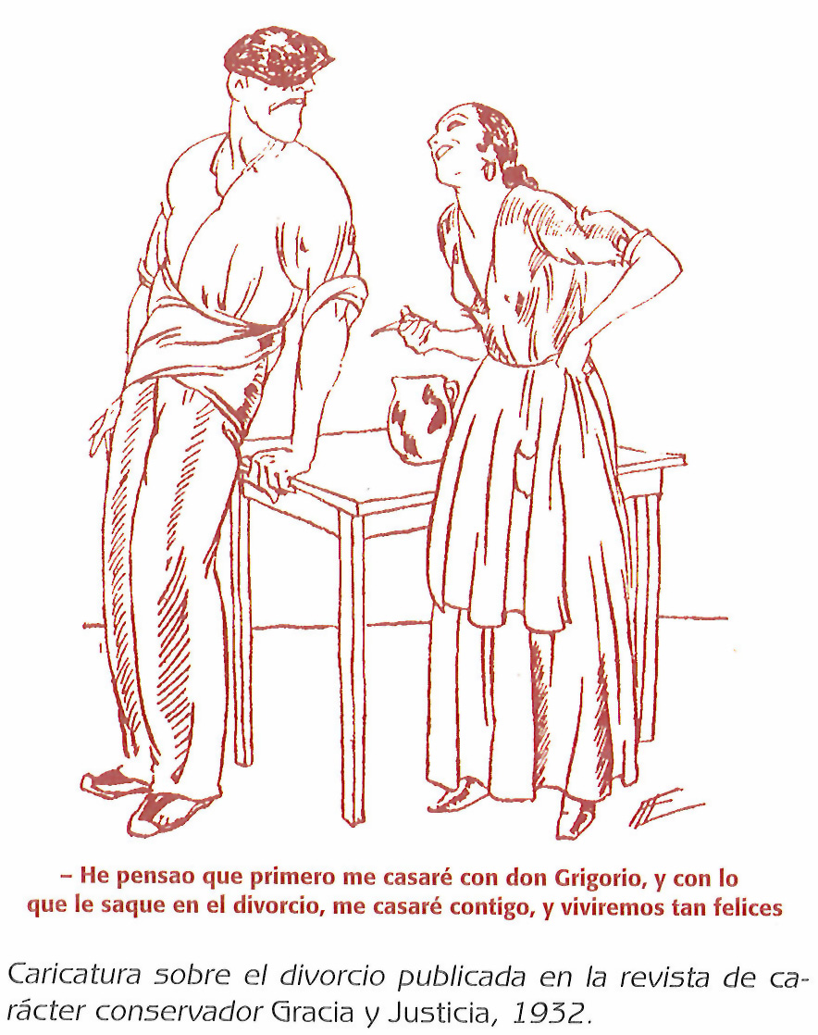
PROGRAMA DE REFORMAS
Melloras sociais:
  Dereito ao voto
  Maior número de dereitos e libertades.
  Matrimonio civil.
  Divorcio

Slide 38
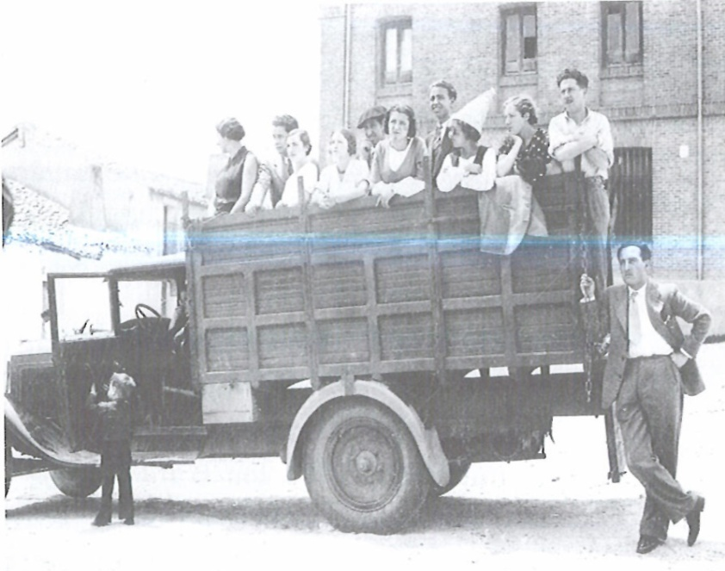
PROGRAMA DE REFORMAS
    Reforma Educativa.
      Promover unha educación liberal e laica
      Creación 10.000 nuevas escuelas e 7.000 prazas de profesores
      Presupuesto de educación se incrementó en un 50%
      Modelo de escuela mixta, laica, obligatoria y gratuita.
      Desenvolvemento cultural da poboación en sectores máis desfavorecidos imposibel o accesoá cultura
      Misións pedagóxicas difunden a cultura no rural (bibliotecas, cine, teatro, etc…)
Misións pedagóxicas

Slide 39
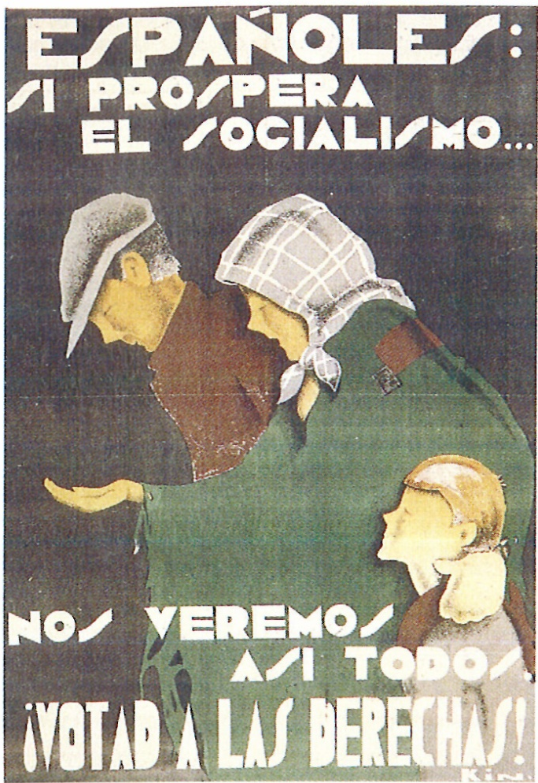
ADVERSARIOS DO BIENIO REFORMISTA
    A dereita se reorganiza:
      Iglesia, Ejército, propietarios de tierras, organizaciones patronales...
      A queima de conventos aumenta o medo dos sectores máis conservadores

Slide 40
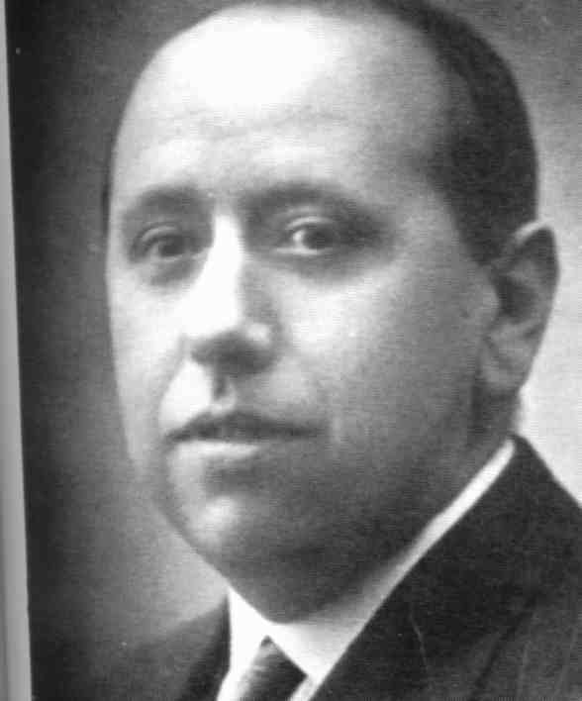

A DEREITA SE REORGANIZA
      Creación diversos grupos:
        Acción Española
        Renovación Española
        CEDA (Gil Robles)
        Comunión Tradicionalista(carlistas)
        Falange Española (José Antonio Primo de Rivera)
        JONS(fascistas)
        UME (militares golpistas)
      Golpe de Estado Sanjurjo en 1932
Monárquicos
Fascistas

Slide 41
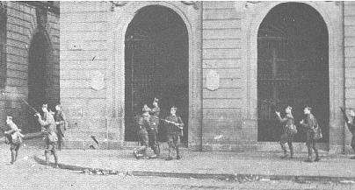
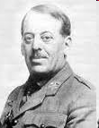
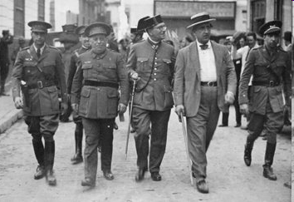
LEVANTAMENTO SANJURJO

Slide 42
OS SINDICATOS FAN FORZA
UXT
radicalización
Falta de entendemento co goberno
CNT
Insurreccións, ocupación de terras.
Casas viejas
Castilblanco
Represion policial, mortes….
Desgate do goberno…eleccións

Slide 43
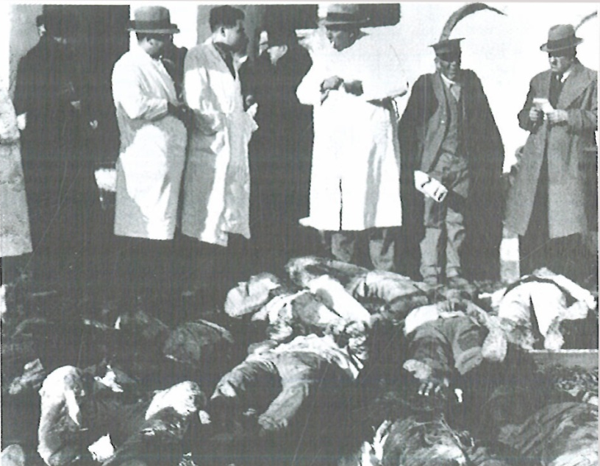
ADVERSARIOS BIENIO REFORMISTA
    Sectores progresistas
      Campesinado e proletariado
      Lentitude e timidez das reformas
      Oleada de conflictividade
  Casas Viejas
        Castilblanco

Slide 44
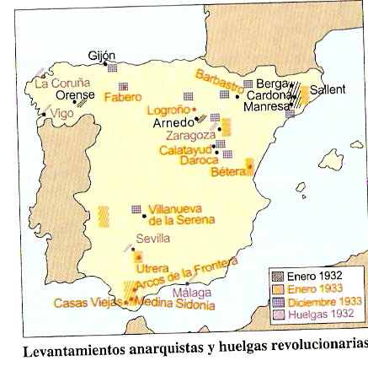
LEVANTAMIENTOS ANARQUISTAS

Slide 45
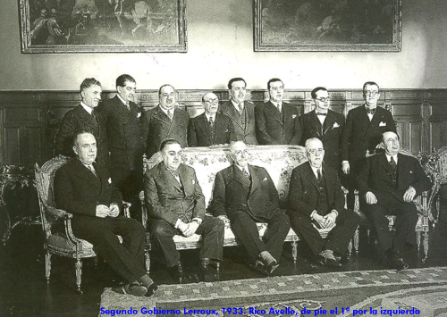
ELECCIÓNS NOVEMBRO 1933
  Eleccións 1933
    Victoria dereitas
    Coalición Partido Radical (Alejandro Lerroux) e CEDA (Gil Robles)

Slide 46
ELECCIONS NOVEMBRO DE 1933

Slide 47
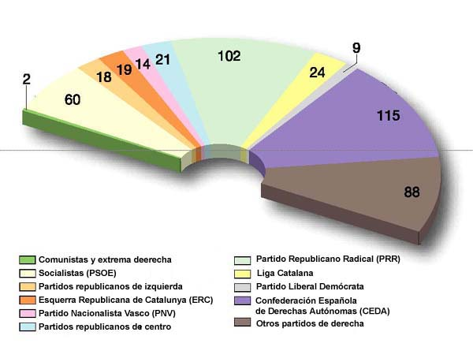
ELECCIONES 1933

Slide 48
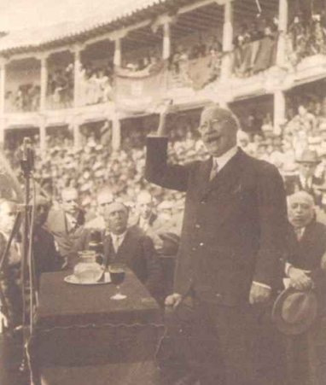
O BIENIO CONSERVADOR
O BIENIO CONSERVADOR (1933-1936)
  Xefe do Estado: Alcalá Zamora
  Xefe do Goberno: Alejandro Lerroux
  Maior número de parlamentarios da CEDA pero o goberno o aglutinan os homes de Lerroux.
  1934 cambio de goberno entra a CEDA
  Revolución en Asturias

Slide 49
PARALIZACIÓN DAS REFORMAS
    Freno á reforma agraria
    Devolución das terras á nobreza (desquite)
    Enfrontamento con Cataluña pola reforma agraria( Lei de contratos de cultivo. Rabbassaires)
    Dotación de presupuesto para clero
    Amnistía Sanjurjo e o resto de sublevados
    Conservan a reforma militar i educativa ainda que con menos orzamento

Slide 50
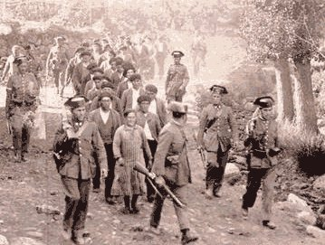
REVOLUCIÓN OCTUBRE 1934
  Revolución de Octubre de 1934.
    Entrada de membros da CEDA (Fascismo?)
    Levantamento de 1934
      Asturias
      Cataluña
    Represión xeneral Franco

Slide 51
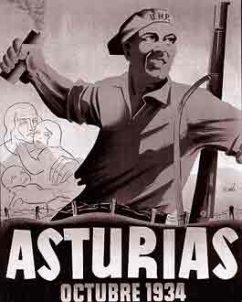
A REVOLUCION EN ASTURIAS
Acordo entre anarquistas, socialistas e comunistas.
Columnas obreiras toman a cunca mineira
Cuarteles da garda civil
Asedian oviedo
Fanse cargo do suministro auga, elecricidade e alimentos.
O goberno envía á lexión ao mando de Franco para reprimi-lo levantamento.
Máis de 1.500 mortos, 2.000 feridos e 5.000 detidos.
Execucións sumarias ordeadas polos xenerais á fronte

Slide 52
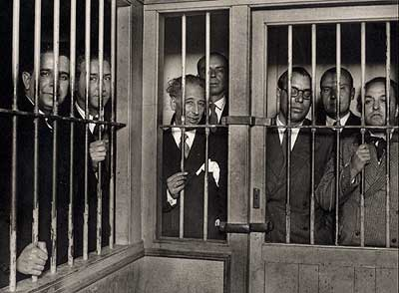
A REVOLUCIÓN EN CATALUÑA
Declaración da republica catalana por parte de Companys.
Folga xeral(non participa a CNT) PSOE, UXT, comunistas e Rabassaires.
CNT e maioritario a folga acaba en fracaso.
Declárase o estado de guerra e o exército toma o palacio da Generalitat.
Pleno do Concello e goberno da Generalitat son detidos.
Azaña, entre outros tamén e detido e encarcelado

Slide 53
O BIENIO TRALA REVOLUCIÓN
  Política da CEDA cada vez máis represiva
  Franco xefe do estado maior
  Politica contrarreformista todavía máis dura
  Devolución aos xesuitas das súas posesións
  Suspensión do Estatuto de Autonomía de Cataluña.
  Pretenden modificar a constitución, xullo 1935
  -Restricción das autonomías
  -Abolición do divorcio
  - Imposibilidade de socialización da terra

Slide 54
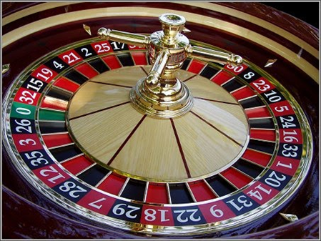
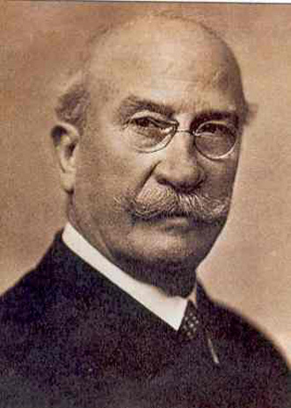
A CRISE DO BIENIO
Determinada por:
Salvaxe represión do movemento obreiro
Partido radical salpicado por casos de corrupción: Estraperlo, Nombella.
Desacreditado o partido radical para gobernar a Ceda pretende levar a cabo todo o seu programa de goberno
Ante a negativa do presidente da república que convoca eleccións para febreiro do 1936
Alejandro Lerroux

Slide 55
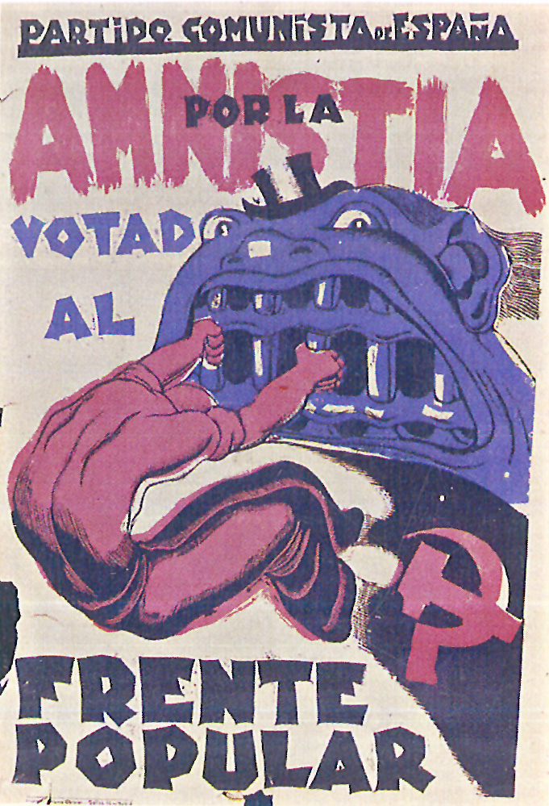
ELECCIÓNS FEBREIRO 1936
  As eleccións de febreiro de 1936.
    Partidos de esquerda (republicanos, socialistas e comunistas) agruparonse na Fronte Popular.
    Os partidos de dereita coaligaronse no chamado Bloque Nacional, constituido pola CEDA, os monárquicos e os tradicionalistas, e estaban en contra das reformas.

Slide 56
ELECCIÓNS FEBREIRO DE 1936

Slide 57
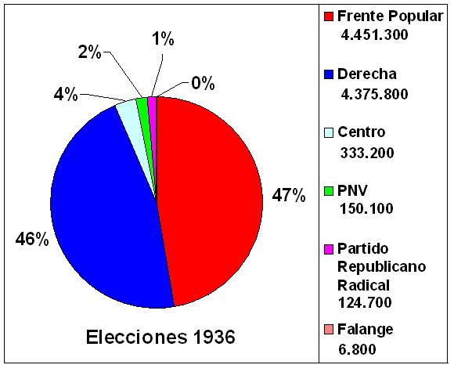
ELECCIÓNS FEBREIRO 1936
    Resultados electorais:
      A Fronte Popular obtivo o 48% dos votos.
      As dereitas fixeronse acadaron o 46.5%;
      As forzas de centro sólo obtiveron un 5.4% dos votos.

Slide 58

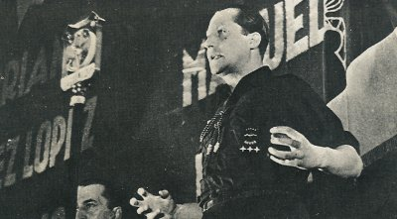
Esta etapa desenvólvese entre febreiro de 1936 e xullo de 1936, cando se inicia a Guerra Civil.
Os gobernos construironse a partir de las forzasrepublicanas con apoio parlamentario dos socialistas
Hasta maio Azaña foi o xefe do gobernos, pero enton foi nomeado Presidente da República pasando á xefatura do goberno Casares Quiroga
Desde un principio, esta etapa se enfrentou a sectores reaccionarios (conspiración militar) e revolucionarios(axitación social)

Slide 59
O GOBERNO DA FRONTE POPULAR
  Amnistia presos vinculados aá revolución de 1936
  Admisión de obreiros despedidos.
  Reanudación da reforma agraria
  Traslado dos militares máis proclives ao golpismo (Mola, a Navarra e Franco, a Canarias)
  Politica territorial: restablecemento da Generalitat, negociacións para a creación do estatuto vasco e do galego.

Slide 60
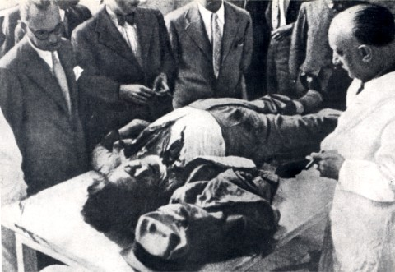
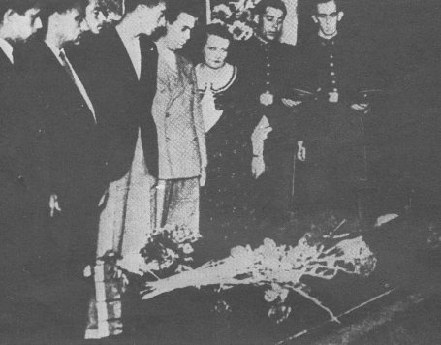
O CLIMA NA CALLE
Pistoleirismo falanxista, dialéctica de puños e pistolas
Milicias de esquerdas, responden.
Empresarios peñan fábricas e expatrian capitais.
Ofensiva sindical da UXT e da CNT, folgas e ocupación masiva de terras.
Conspiracións armadas donde participan elementos do exército e tamén civís

Slide 61
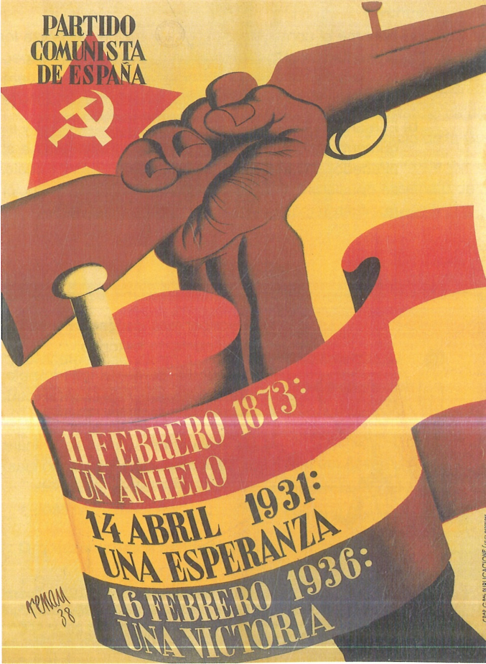
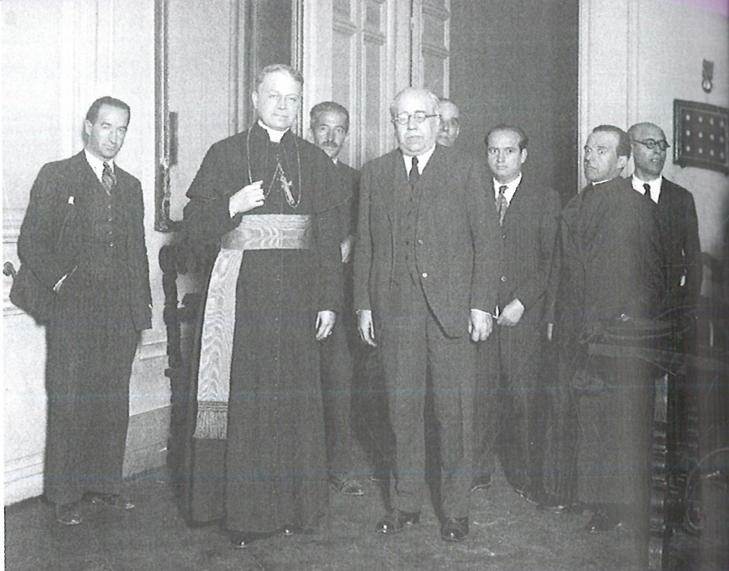
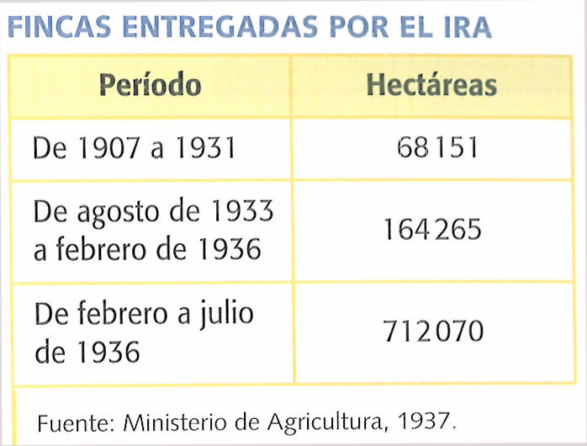
Fincas entregadas polo IRA

Slide 62
O ALZAMENTO
  Dende a mesma noite das eleccións xa se intentou a declaración do estado de guerra auspiciado por Franco e apoiado pola UME.
  Mola retoma a idea inicial e será o organizador do golpe.
  Idea de pronunciamiento simultaneo en todalas goarnicións posibles.
  Xefe supremo Sanjurjo.
  Franco ao mando do exército de África
  Apoio político de forzas de dereita con “milicias políticas”, falanxistas e requetes.
  A sublevación iniciouse en Marrocos o 17 de xullo e o 18 extendeuse a toda a Península. Iniciabase deste xeiro unha guerra civil que se alongaría durante tres años.

Slide 63
PROBLEMAS DA REPÚBLICA
Diversidade ideolóxica
Oposición grupos máis conservadores
  Igresia
  Exército
  Terratenentes
División esquerda:
  Moderados: burguesía
  Exaltados: proletariado e campesinado
Problema relixioso: Queima de Conventos

Slide 64
CONCLUSIÓN
A esperanza frustrada
  Esperanzas dun cambio real na sociedad española
  Esperanzas frustradas
    Falta de cultura democrática
    Inestabilidade política
    Conflictividade social

